Slide 1

CHÀO MỪNG CÁC EM ĐẾN VỚI
BÀI HỌC NGÀY HÔM NAY!

Slide 2



kenhgiaovien
Bài giảng và giáo án này chỉ có duy nhất trên kenhgiaovien.com
Bất cứ nơi nào đăng bán lại đều là đánh cắp bản quyền và hưởng lợi bất chính trên công sức của giáo viên.
Vui lòng không tiếp tay cho hành vi xấu.
https://kenhgiaovien.com/
Zalo: 0386 168 725

Slide 3
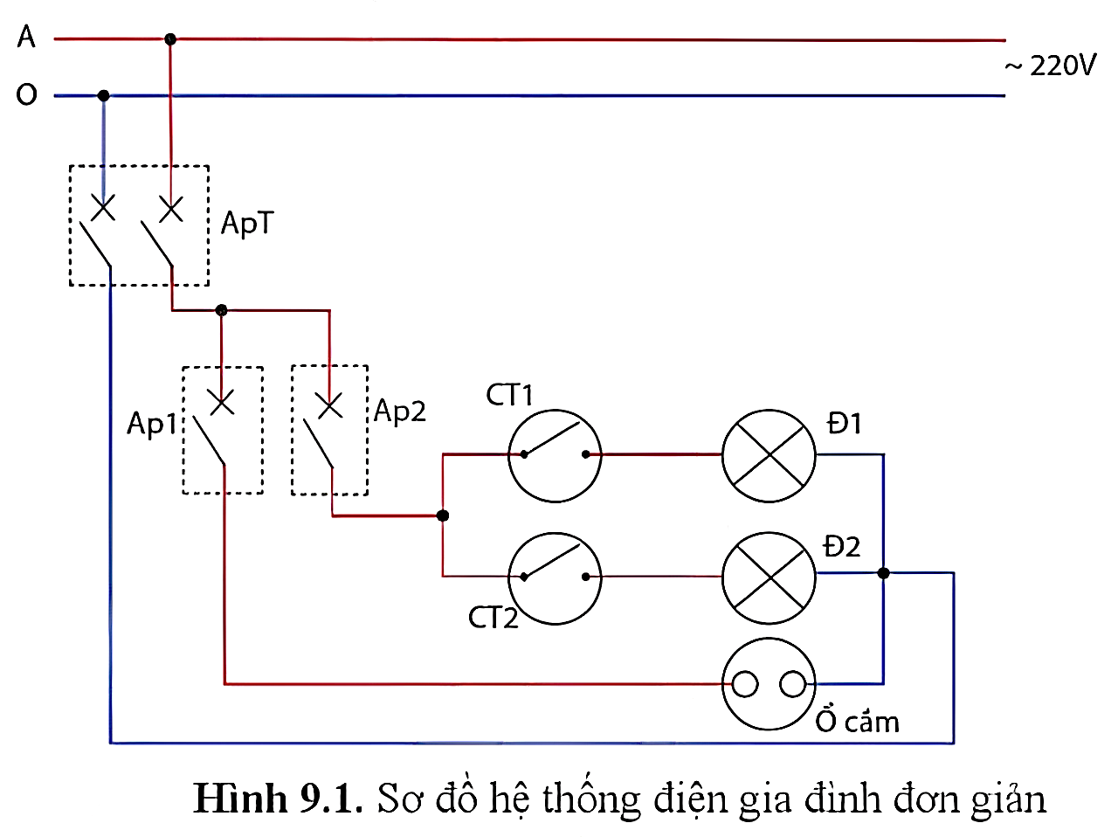

KHỞI ĐỘNG
Em cho biết: Hình 9.1 là sơ đồ nguyên lí hay sơ đồ lắp đặt hệ thống điện và giải thích vì sao?
Hình 9.1: Sơ đồ hệ thống điện gia đình đơn giản

Slide 4
Gợi ý trả lời
• Sơ đồ hệ thống điện gia đình gồm nguồn xoay chiều 220 V cấp điện vào nhà bởi aptomat tổng hai cực ApT.
• Mạch điện có hai nhánh sử dụng hai aptomat một cực Ap1, Ap2 để đóng cắt dây pha: Ap1 cung cấp điện cho một ổ cắm, Ap2 cung cấp điện cho hai đèn Đ1 và Đ2 qua hai công tắc CT1 và CT2 để điều khiển bật/tắt hai đèn.
Hình 9.1: Sơ đồ hệ thống điện gia đình đơn giản

Slide 5

Gợi ý trả lời
• Dây trung tính từ ApT được nối trực tiếp đến hai đèn và ổ cắm.
• Sơ đồ không thể hiện vị trí và cách lắp đặt của các thiết bị điện trong gia đình → sơ đồ nguyên lí.
Hình 9.1: Sơ đồ hệ thống điện gia đình đơn giản

Slide 6
BÀI 9: SƠ ĐỒ
HỆ THỐNG ĐIỆN
TRONG GIA ĐÌNH

Slide 7
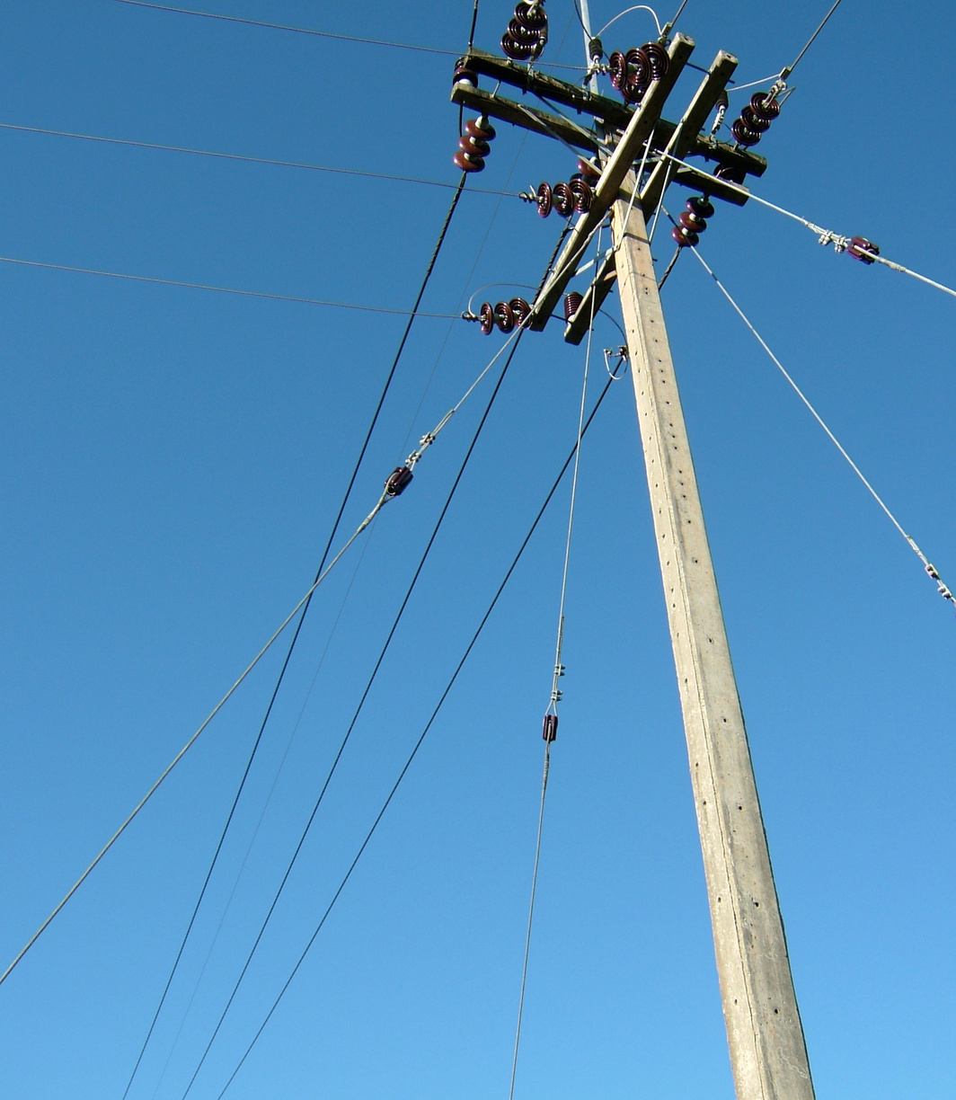
NỘI DUNG BÀI HỌC
I
Sơ đồ hệ thống điện gia đình
Xác định thông số kĩ thuật cho các thiết bị điện trong hệ thống điện gia đình
II

Slide 8
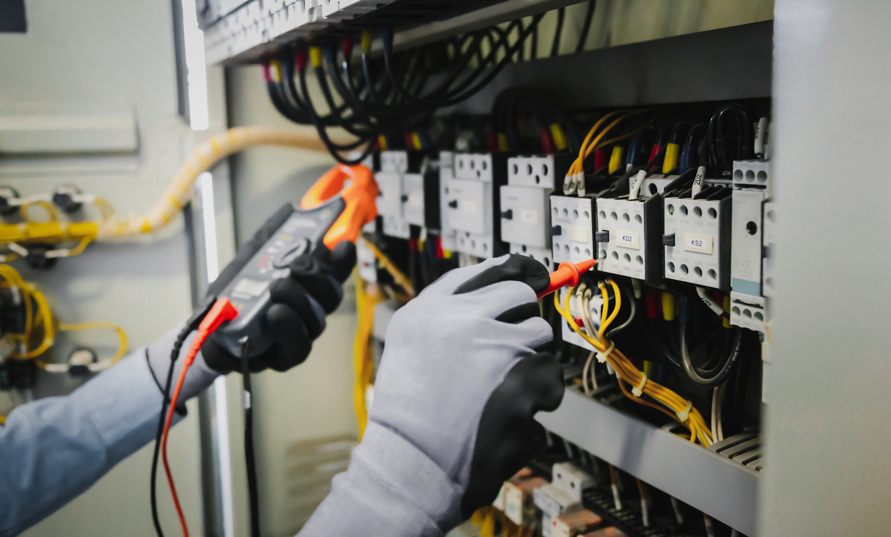
Phần I. Sơ đồ
hệ thống điện gia đình

Slide 9


Nghiên cứu SGK trang 43 và nêu khái niệm sơ đồ hệ thống điện gia đình.

Slide 10
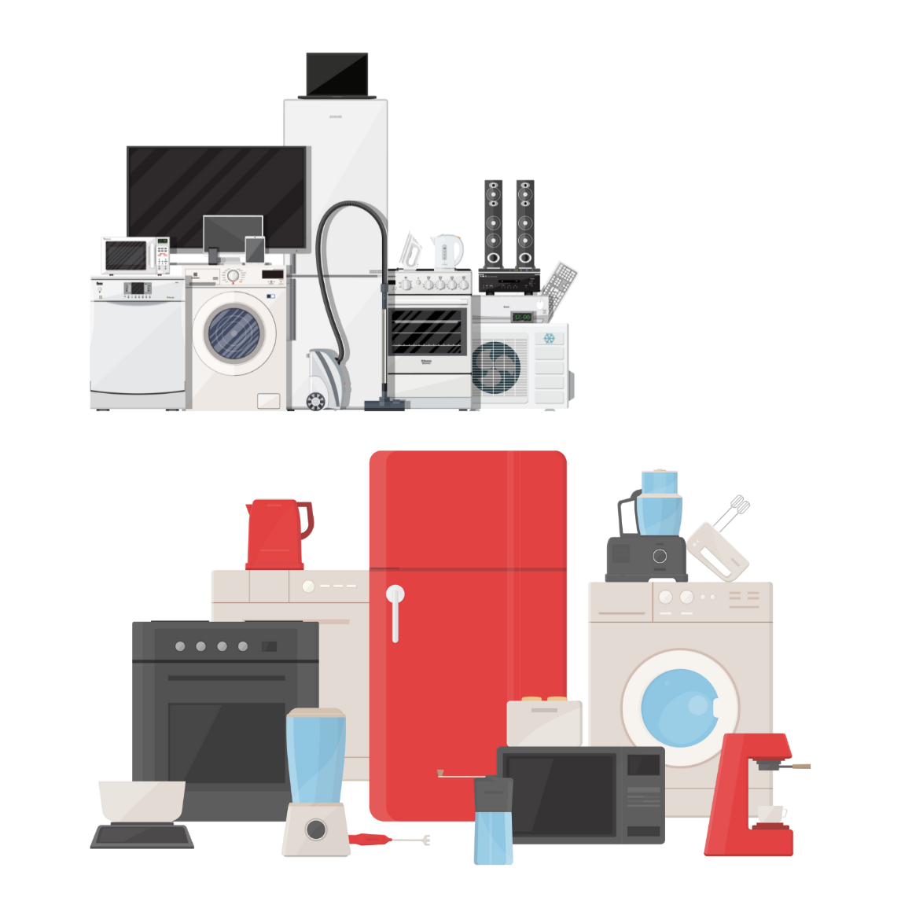
Sơ đồ hệ thống điện gia đình (sơ đồ điện)
Hình biểu diễn quy ước của một mạng điện trong gia đình, từ nguồn điện đến các phân tử đầu nối, đóng cắt, cung cấp điện cho các thiết bị điện, điện tử như.
Phân loại
Sơ đồ nguyên lí.
Sơ đồ lắp đặt.

Slide 11
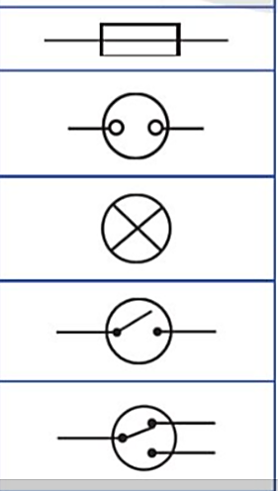
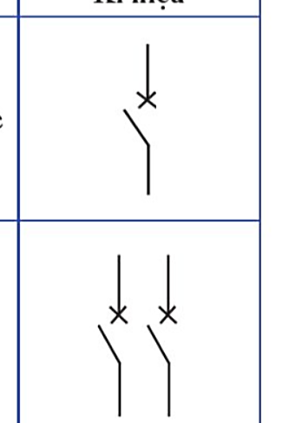
Bảng 9.1. Kí hiệu một số phần tử cơ bản trên sơ đồ hệ thống điện
(Theo TCVN 7922: 2008)
STT | Tên gọi | Kí hiệu
1 | Cầu chì
2 | Ổ cắm
3 | Bóng đèn
4 | Công tắc hai cực
5 | Công tắc ba cực
STT | Tên gọi | Kí hiệu
6 | Aptomat một cực
7 | Aptomat hai cực

Slide 12
1. Sơ đồ nguyên lí
Thảo luận theo nhóm đôi, nghiên cứu SGK
và trả lời nội dung Câu hỏi (SGK – tr44):
1. Sơ đồ nguyên lí của hệ thống điện dùng để làm gì? Trình bày các bước vẽ sơ đồ nguyên lí.
2. Mô tả sơ đồ nguyên lí của hệ thống điện ở Hình 9.1.
Hình 9.1: Sơ đồ hệ thống điện gia đình đơn giản

Slide 13

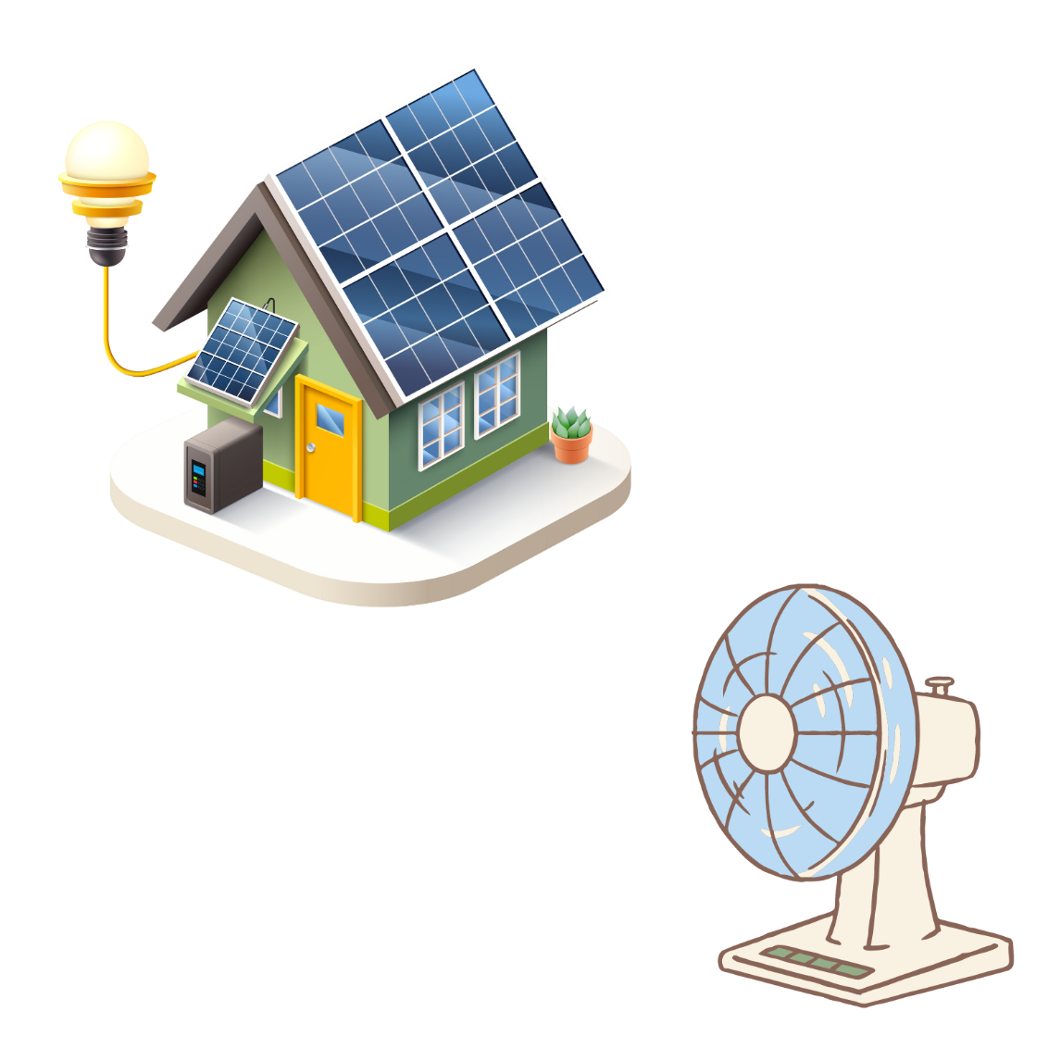
1. Sơ đồ nguyên lí
Biểu diễn mối liên hệ điện của các phần tử trong hệ thống điện mà không thể hiện vị trí và cách lắp đặt của chúng.
Dùng để phân tích chức năng, nghiên cứu nguyên lí làm việc của hệ thống điện.

Slide 14
Xác định các thiết bị điện có trong hệ thống điện.
1
Phân tích mối liên hệ của các thiết bị điện có trong hệ thống điện.
2
Các bước vẽ sơ đồ nguyên lí
3
Vẽ sơ đồ:
Vẽ dây nguồn.
Vẽ đường dây dẫn điện nối dây nguồn tới các thiết bị trong hệ thống điện.

Slide 15
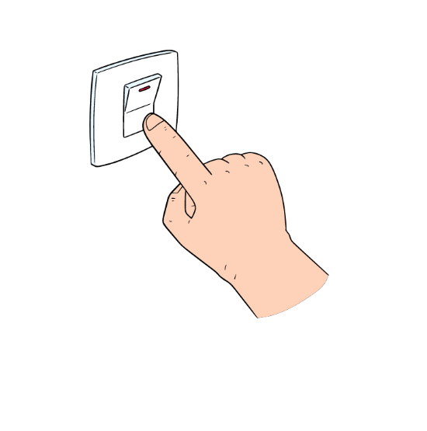
2. Mô tả sơ đồ nguyên lí của hệ thống điện ở Hình 9.1:
Sơ đồ gồm nguồn xoay chiều 220 V, 1 aptomat tổng ApT, 2 aptomat nhánh Ap1, Ap2, 1 ổ cắm, 2 bóng đèn Đ1, Đ2.
Aptomat tổng hai cực ApT dùng để đóng cắt nguồn xoay chiều 220 V (cả dây pha và dây trung tính) cấp điện vào nhà.
Hình 9.1: Sơ đồ hệ thống điện gia đình đơn giản

Slide 16
Hai aptomat một cực Ap1 và Ap2 dùng để đóng, cắt dây pha cung cấp điện cho hai nhánh: Ap1 cấp điện cho 1 ổ cắm, Ap2 cấp điện cho 2 đèn Đ1 và Đ2.
Dây trung tính từ ApT được nối trực tiếp đến 2 đèn và ổ cắm.
Nguồn xoay chiều 220 V và các thiết bị điện trong sơ đồ được đấu nối liên hệ với nhau bằng dây dẫn điện lõi đồng có vỏ bọc cách điện bảo vệ.
Hình 9.1: Sơ đồ hệ thống điện gia đình đơn giản

Slide 17
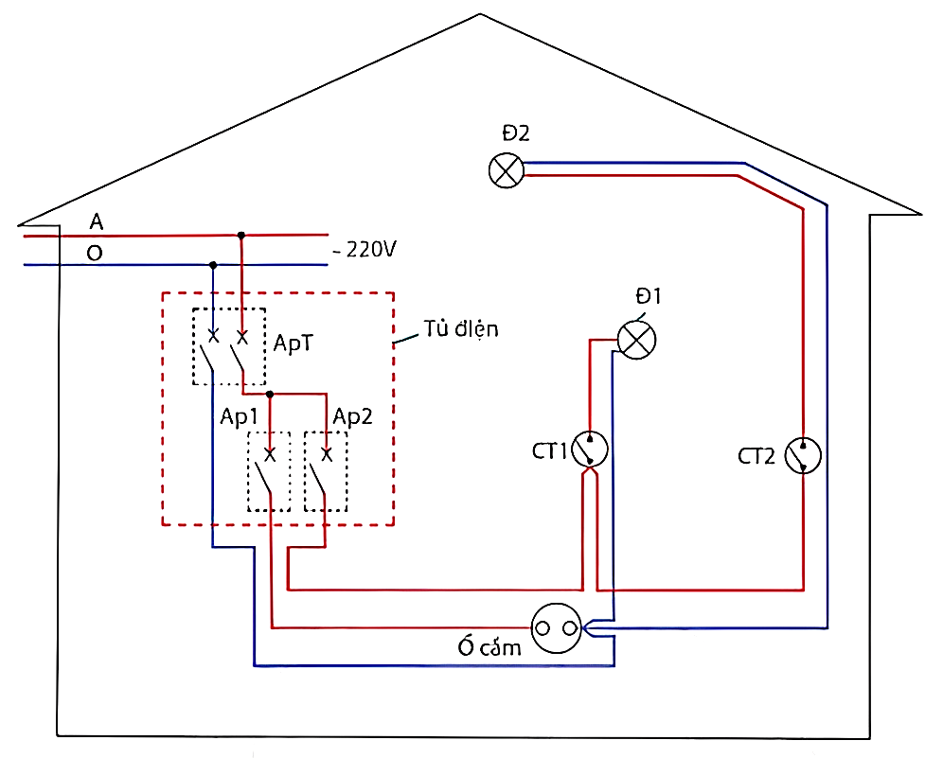
2. Sơ đồ lắp đặt
Thảo luận theo nhóm đôi, nghiên cứu SGK
và trả lời nội dung Câu hỏi (SGK – tr44):
1. Sơ đồ lắp đặt của hệ thống điện có chức năng gì? Trình bày các bước vẽ sơ đồ lắp đặt.
2. Mô tả sơ đồ lắp đặt của hệ thống điện trong gia đình ở Hình 9.2.
Hình 9.2: Sơ đồ lắp đặt hệ thống điện gia đình

Slide 18

2. Sơ đồ lắp đặt
Biểu thị rõ vị trí và cách lắp đặt từng phần tử của hệ thống trong thực tế.
Sử dụng để dự trù vật liệu, lắp đặt, sửa chữa, bảo trì và bảo dưỡng các thiết bị điện của hệ thống điện và được thiết lập dựa trên sơ đồ nguyên lí cùng với bản vẽ xây dựng của ngôi nhà.

Slide 19
1
Nghiên cứu sơ đồ nguyên lí.
2
Vẽ dây nguồn.
Các bước vẽ sơ đồ lắp đặt
3
Xác định vị trí lắp đặt các thiết bị, đồ dùng điện.
4
Vẽ đường dây dẫn điện nối các thiết bị, đồ dùng điện dựa theo sơ đồ nguyên lí.

Slide 20
2. Mô tả sơ đồ lắp đặt của hệ thống điện trong gia đình ở Hình 9.2:
Hai đèn điện Đ1, Đ2 được lắp đặt ở vị trí cần chiếu sáng trong nhà, các công tắc CT1, CT2 thông thường được lắp đặt ở vị trí thuận tiện cho thao tác bật/tắt đèn, dây dẫn điện lồng trong ống gen đảm bảo an toàn, các aptomat ApT, Ap1, Ap2 được lắp đặt trong tủ điện để đóng cắt nguồn và bảo vệ mạch khi có sự cố.
Hình 9.2: Sơ đồ lắp đặt hệ thống điện gia đình

Slide 21
PHẦN II. Xác định thông số kĩ thuật cho các thiết bị điện trong hệ thống điện gia đình

Slide 22
1. Thiết bị truyền dẫn điện
Thảo luận theo nhóm đôi, nghiên cứu SGK
và trả lời nội dung Câu hỏi (SGK – tr45):
Thông số kĩ thuật cơ bản của dây điện là tiết diện dây. Tiết diện dây được lựa chọn phù hợp với công suất tiêu thụ của thiết bị trong gia đình để bảo đảm an toàn, tránh lãng phí.
1. Thông số kĩ thuật của dây điện là gì?
2. Trình bày cách xác định và lựa chọn tiết diện dây dẫn điện trong gia đình.

Slide 23
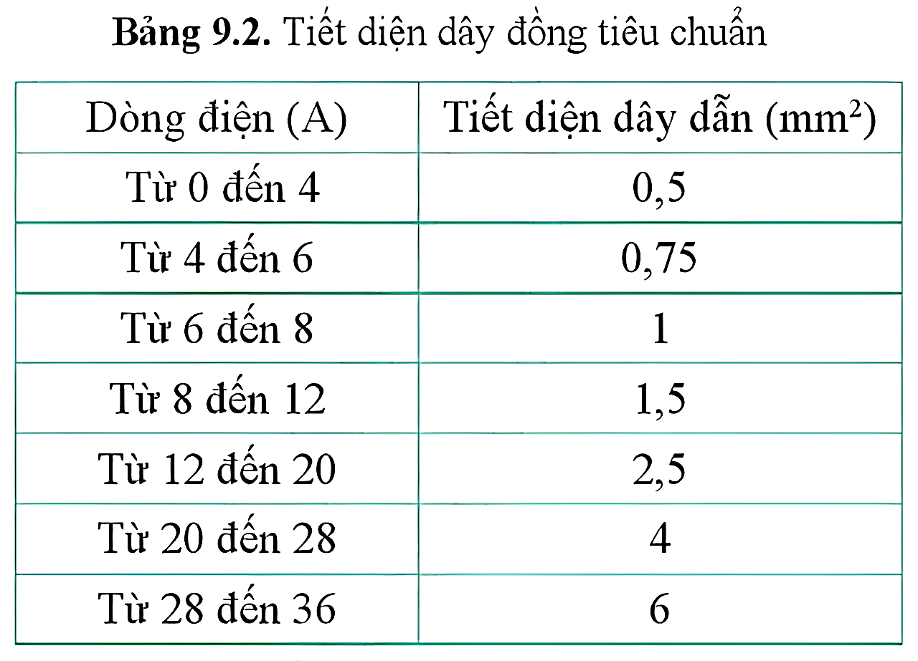
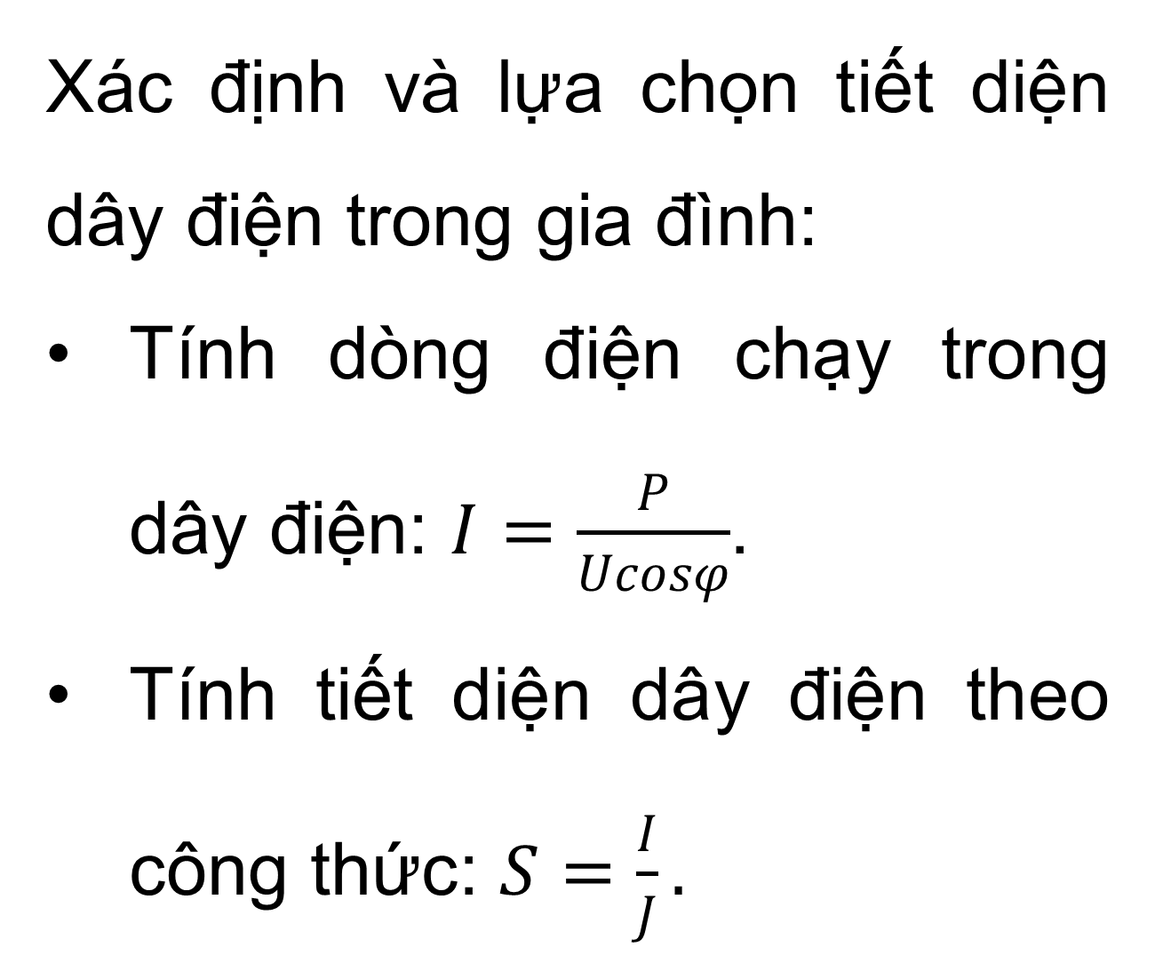
1. Thiết bị truyền dẫn điện
Xác định và lựa chọn tiết diện dây điện trong gia đình:
Tính dòng điện chạy trong dây điện: $I=\frac{P}{Ucosφ}$.
Tính tiết diện dây điện theo công thức: $S=\frac{I}{J}.$

Slide 24

2. Thiết bị đóng cắt và bảo vệ
Thảo luận theo nhóm đôi, nghiên cứu SGK
và trả lời nội dung Câu hỏi (SGK – tr46):
1. Thông số kĩ thuật của thiết bị đóng cắt và bảo vệ là gì?
2. Trình bày cách xác định và lựa chọn thông số kĩ thuật của thiết bị đóng cắt và bảo vệ.

Slide 25
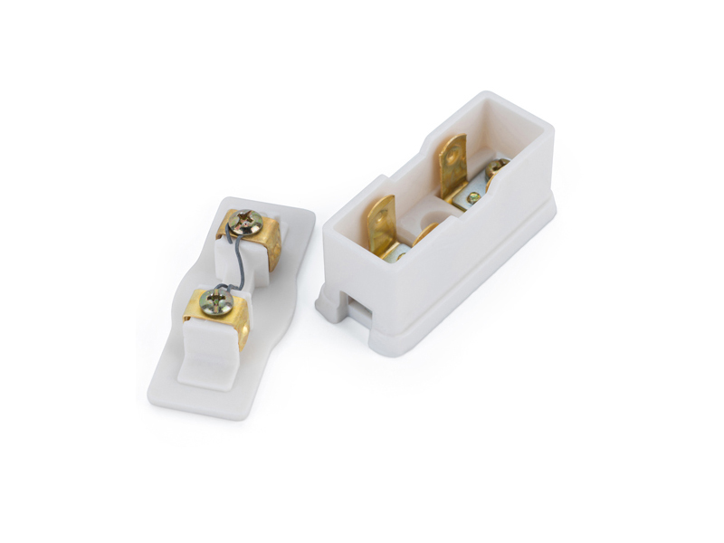
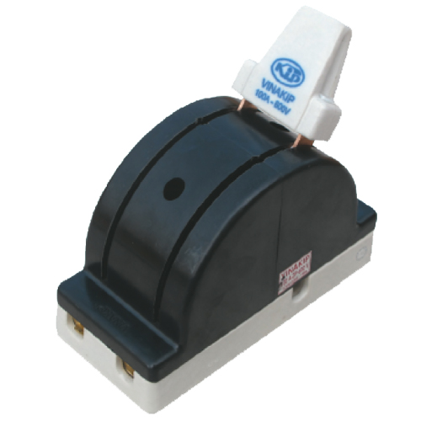
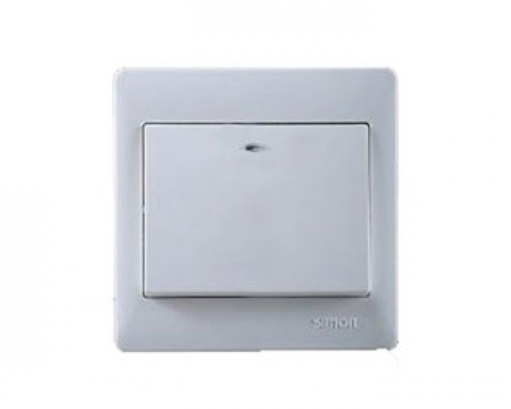
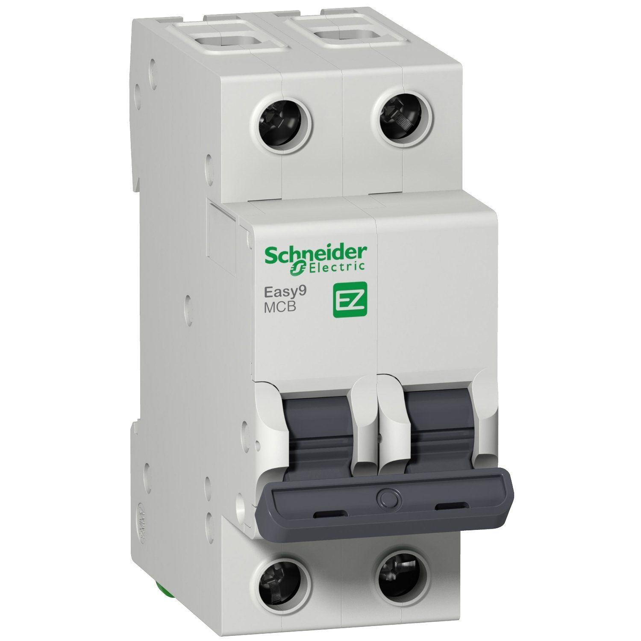
2. Thiết bị đóng cắt và bảo vệ
Thiết bị đóng cắt và bảo vệ của hệ thống điện trong gia đình là cầu dao, công tắc, cầu chì và aptomat.

Slide 26

2. Thiết bị đóng cắt và bảo vệ
Thông số kĩ thuật cơ bản của các thiết bị đóng cắt, bảo vệ là điện áp định mức, dòng điện định mức và dòng điện bảo vệ.
Aptomat được sử dụng phổ biến trong hệ thống điện gia đình có điện áp định mức 230 V, với các dòng điện định mức: 6 A, 10 A, 16 A, 20 A, 32 A, 40 A, 63 A.

Slide 27
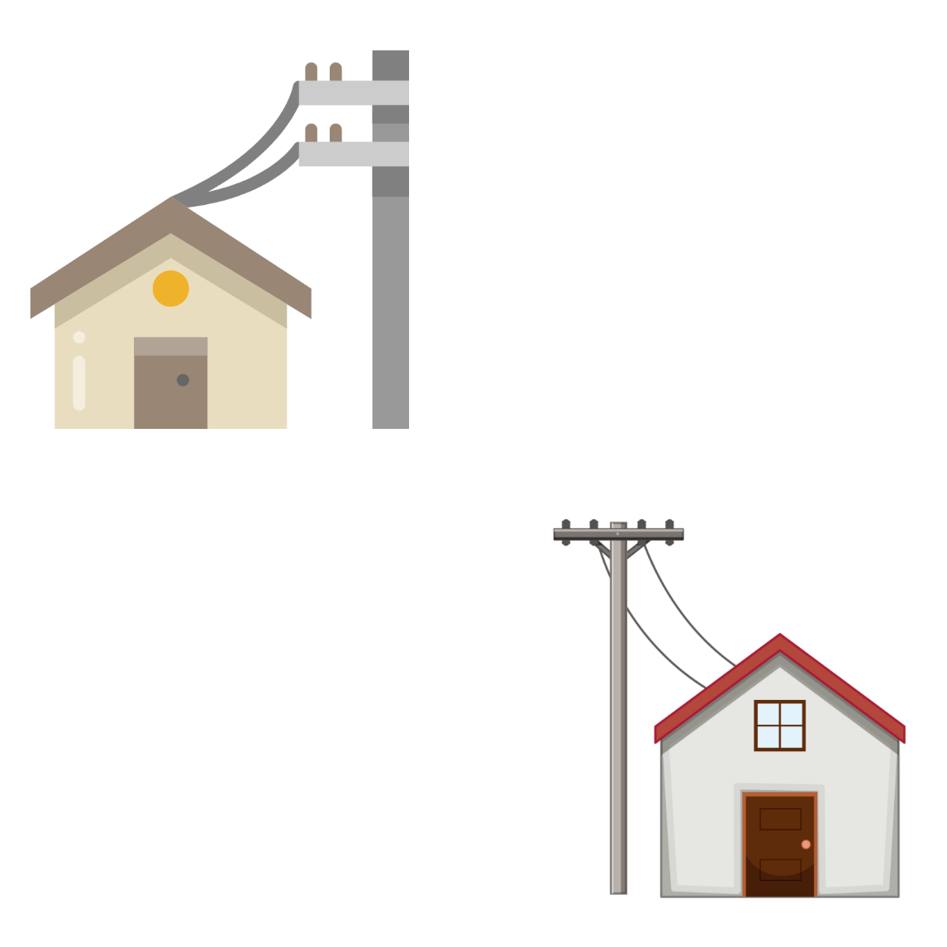

2. Thiết bị đóng cắt và bảo vệ
Xác định và lựa chọn các thông số kĩ thuật cho các thiết bị dựa vào dòng điện trong dây điện (I) và điện áp (U).
Chọn aptomat theo dòng định mức I_{đm} và điện áp định mức U_{đm}:
U_{đm} ≥ U_{nguồn}.
I_{đm} > 1,2I (với thiết bị không có động cơ điện).
I_{đm} ≥ (2 : 2,5)I (với thiết bị có động cơ điện).

Slide 28
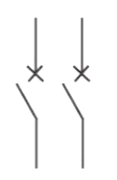
LUYỆN TẬP
Câu 1: Kí hiệu dưới đây có tên gọi là gì?
A. Công tơ điện.
B. Aptomat hai cực.
B. Aptomat hai cực.
C. Công tắc ba cực.
D. Cầu chì.

Slide 29
Câu 2: Quy trình vẽ sơ đồ nguyên lí
của hệ thống điện gồm mấy bước?
A. 2 bước.
B. 3 bước.
B. 3 bước.
C. 4 bước.
D. 5 bước.

Slide 30
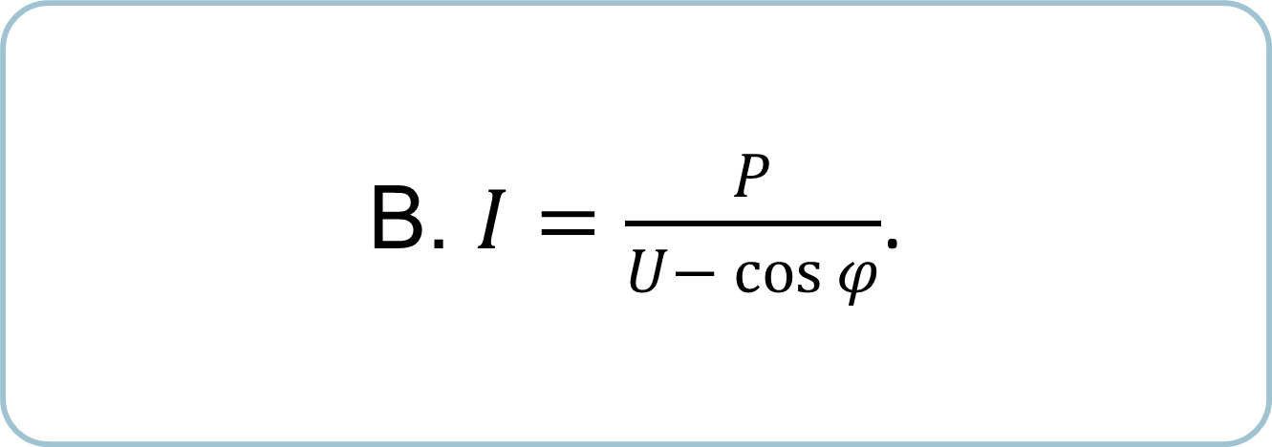
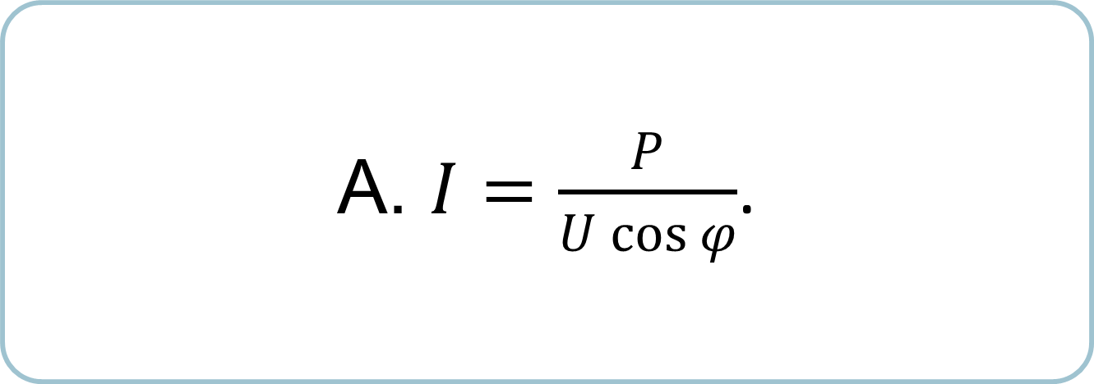
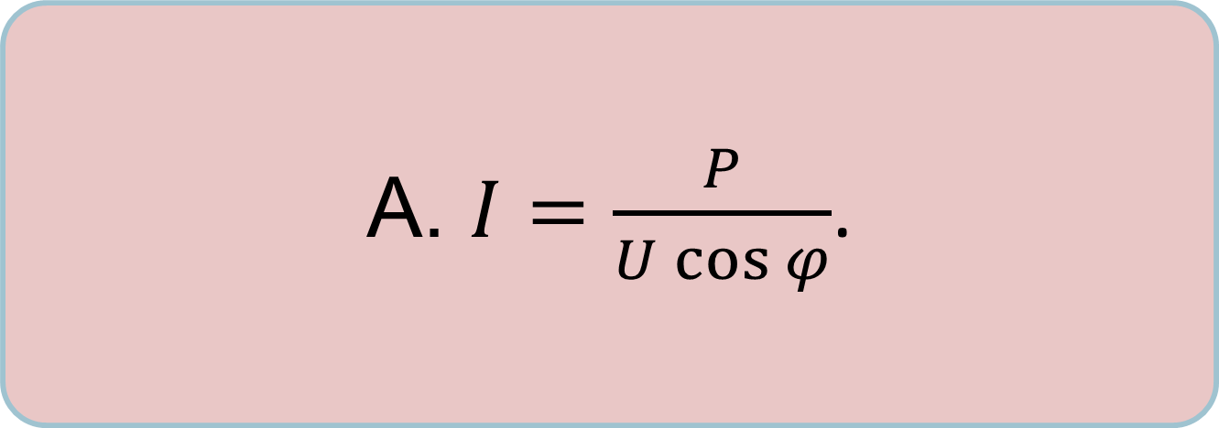
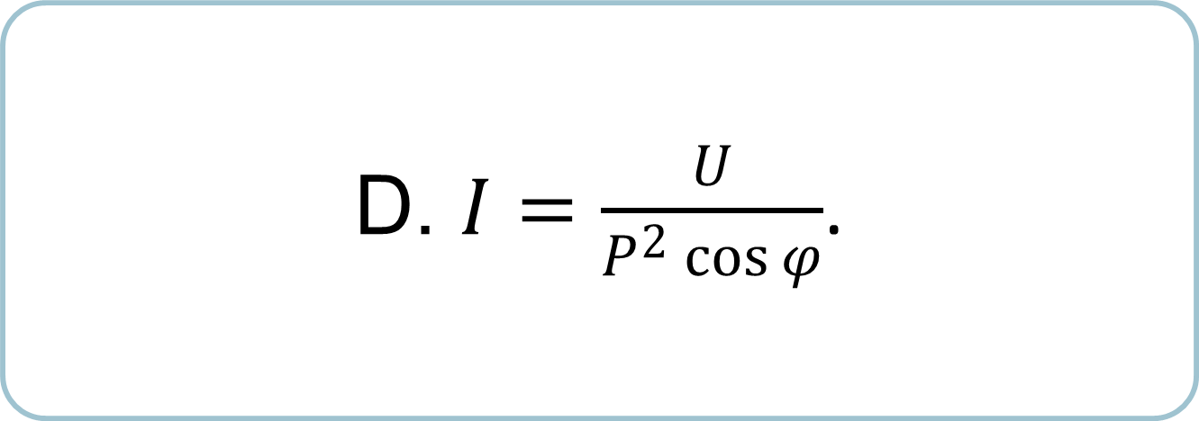
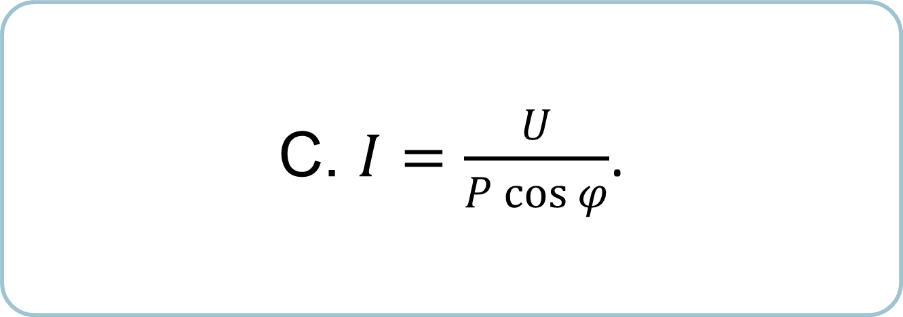
Câu 3: Công thức tính dòng điện đi qua dây dẫn
A. $I=\frac{P}{U\cos{φ}}$.
A. $I=\frac{P}{U\cos{φ}}$.
B. $I=\frac{P}{U− \cos{φ}}$.
C. $I=\frac{U}{P\cos{φ}}$.
D. $I=\frac{U}{P^{2}\cos{φ}}$.

Slide 31
Câu 4: Hệ số công suất của tải không có động cơ
thường có giá trị là bao nhiêu?
A. 0,6.
B. 0,8.
C. 1,0.
C. 1,0.
D. 1,2.

Slide 32
Câu 5: Khi lựa chọn giá trị mật độ dòng điện cho phép
không phụ thuộc vào yếu tố nào?
A. Kinh nghiệm thiết kế.
B. Số lượng dây dẫn trong
mỗi đường ống.
C. Kinh phí đầu tư.
D. Hệ số công suất.
D. Hệ số công suất.

Slide 33
Câu 6: Trong thực tế, đối với thiết bị điện có công suất
dưới 1kW thì nên dùng loại dây điện nào?
A. Dây lõi đồng có tiết diện
2 x 1,5 mm2.
B. Cáp điện PVC có hai lớp cách điện, tiết diện 2 x 2,5 mm2.
A. Dây lõi đồng có tiết diện
2 x 1,5 mm2.
C. Dây lõi đồng có tiết diện
2 x 0,75 mm2.
D. Cáp điện PVC có hai lớp cách điện, tiết diện 2 x 4mm2.

Slide 34

Câu 7: Một máy bơm nước có công suất 850W, hệ số cosφ=0,8. Cần lựa chọn loại aptomat nào trên
thị trường để sử dụng cho máy bơm nước trên?
A. Aptomat có dòng điện định mức 6A, loại MCB1P/6A hoặc MCCB1P/6A.
B. Aptomat có dòng điện định mức 10A, loại MCB1P/10A hoặc MCCB1P/10A.
C. Aptomat có dòng điện định mức 16A, loại MCB1P/10A hoặc MCCB1P/16A.
D. Aptomat có dòng điện định mức 20A, loại MCB1P/20A hoặc MCCB1P/10A.

Slide 35
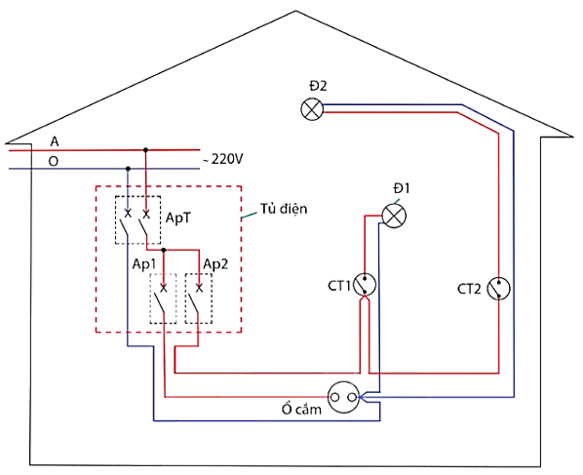


TRẮC NGHIỆM ĐÚNG – SAI
Hình bên cạnh là một sơ đồ lắp đặt hệ thống điện gia đình. Từ sơ đồ cho thấy:
a. aptomat tổng là loại aptomat 2 cực, được đặt trước aptomat nhánh.
b. đèn Đ1 và Đ2 được mắc nối tiếp với nhau và song song với ổ cắm điện.
c. đèn Đ2 chỉ sáng khi bật cùng lúc cả công tắc CT1 và CT2.
d. hai aptomat Ap1 và Ap2 là aptomat nhánh, loại một cực, làm việc độc lập với nhau.

Slide 36

Luyện tập (SGK – tr47)
1. Vẽ sơ đồ nguyên lí và sơ đồ lắp đặt cung cấp điện cho một phòng gồm: nguồn điện xoay chiều 220 V, một aptomat đóng cắt và bảo vệ cho các thiết bị trong phòng, một ổ cắm và một đèn có công tắc điều khiển.
2. Tính chọn dây dẫn và aptomat cung cấp điện cho ổ cắm nồi cơm điện có công suất tiêu thụ 600 W, điện áp 220 V, cosφ = 1, cho J = 5 (A/mm2).

Slide 37


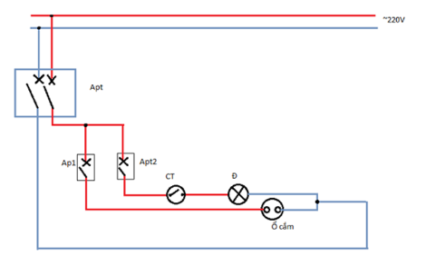
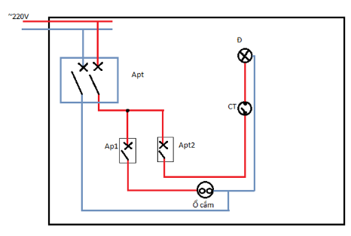
Trả lời
Câu 1:
Sơ đồ nguyên lí
Sơ đồ lắp đặt

Slide 38

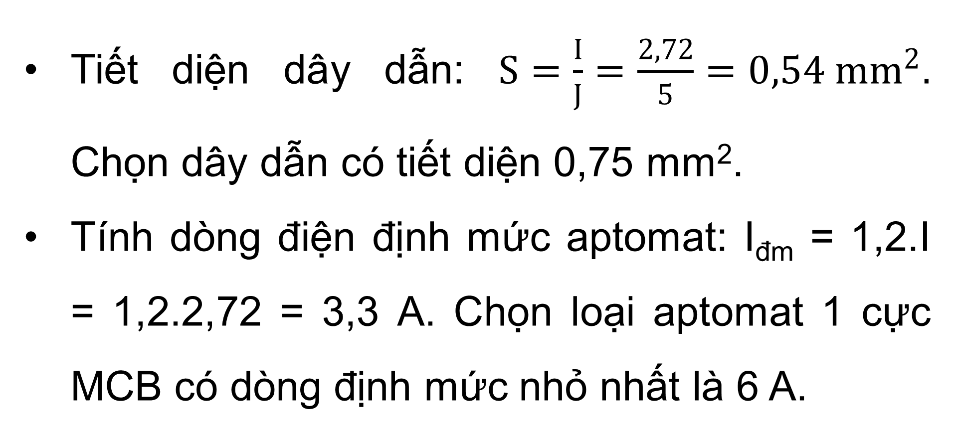
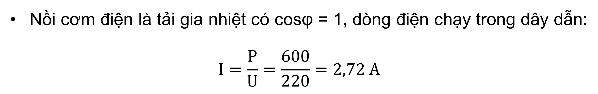
Câu 2:
Nồi cơm điện là tải gia nhiệt có cosφ = 1, dòng điện chạy trong dây dẫn:
$$I=\frac{P}{U}=\frac{600}{220}=2,72 A$$
Tiết diện dây dẫn: $S=\frac{I}{J}=\frac{2,72}{5}=0,54 {mm}^{2}.$ Chọn dây dẫn có tiết diện 0,75 mm².
Tính dòng điện định mức aptomat: I_{đm} = 1,2.I = 1,2.2,72 = 3,3 A. Chọn loại aptomat 1 cực MCB có dòng định mức nhỏ nhất là 6 A.

Slide 39

VẬN DỤNG
Tìm hiểu hệ thống điện trong gia đình em và đánh giá các thiết bị truyền dẫn, đóng cắt bảo vệ trong hệ thống đó đã đảm bảo an toàn và kinh tế chưa?

Slide 40
HƯỚNG DẪN VỀ NHÀ
1
Xem lại kiến thức đã học ở Bài 9.
2
Hoàn thành bài tập phần Vận dụng.
Xem trước nội dung Bài 10: Dự án: Thiết kế, lắp đặt mạch điện điều khiển đèn cầu thang.
3

Slide 41
CẢM ƠN CÁC EM ĐÃ CHÚ Ý
LẮNG NGHE BÀI GIẢNG!

